Slide 1
Koti- ja vapaa-ajan tapaturmien ehkäisy – Muistisairaudet ja tapaturmat
Sisällöt perustuvat koti- ja vapaa-ajan tapaturmien ehkäisytyön sisältöihin
Turvakoutsivalmennus syksy 2025
Tanja Kulmala, Muistiliitto

Slide 2
Muistisairaudet ovat kansantauti, ja sairastuneiden määrä kasvaa väestön ikääntyessä, sillä ikä on muistisairauksien merkittävin yksittäinen riskitekijä. Muistisairaus ei kuitenkaan ole osa normaalia ikääntymistä, vaan muistisairauksia voidaan ehkäistä tai sairastumisajankohtaa lykätä.

Slide 3
Yleistä etenevistä muisti-sairauksista
Muistin heikentyminen ei kuulu normaaliin ikääntymiseen
syyt aina tutkittava, sillä nopea diagnosointi on tärkeää.
Tällä hetkellä Suomessa
on 150 000 henkilöä, joilla on diagnosoitu muistisairaus
diagnosoidaan 23 000 uutta tapausta vuosittain. (Roitto ym. 2024.)
vuosittain sairastuu myös 600 työikäistä (Krüger ym. 2024).
Muistisairaudet ovat eteneviä neurologisia sairauksia, joihin voi sairastua kuka tahansa.
Ehkäisyn kannalta tärkeää
aivoterveyden edistäminen kaikissa ikäluokissa, sillä koskaan ei ole liian myöhäistä aloittaa eikä liian myöhäistä lopettaa!

Slide 4
Eri muistisairaudet
Yleisimpiä eteneviä muistisairauksia ovat:
Alzheimerin tauti
Lewyn kappaleen tauti
Otsa-ohimolohkorappeuma
Verenkiertoperäinen muistisairaus
muut harvinaisemmat muistisairaudet
Suomeksi emme käytä sanaa ”dementia”, vaan etenevät muistisairaudet. Dementia on muistisairauden myöhäisvaiheen oireyhtymä, ei yksittäinen sairaus.

Slide 5
Muistisairaudet vaikuttavat aivoihin
Muistisairaus ei vaikuta pelkästään muistiin, vaan se voi vaikuttaa myös
hahmottamis-, päättely- ja ongelmanratkaisukykyyn
puheen tuottamiseen ja ymmärtämiseen
käsitykseen ajasta ja paikasta
liikkumiseen ja kävelemiseen
käyttäytymiseen.
Oireet ovat yksilöllisiä ja riippuvat siitä, mikä muistisairaus on kyseessä ja millä aivoalueella se vaikuttaa.
Muistisairaudet etenevät pääsääntöisesti hitaasti, mutta sairauden kulku vaihtelee yksilöllisesti.
Muistisairauteen voi liittyä sairaudentunnottomuutta, jolloin henkilö ei tunnista/huomaa omia oireitaan.

Slide 6
Tapaturmien riski voi lisääntyä jo sairauden varhaisessa vaiheessa
Tapaturmien riskiä lisäävät mm.
muistipulmat
kattila unohtuu liedelle, avaimet kotiin, kynttilät palamaan
vetäytyminen tai eristäytyminen sosiaalisista suhteista
lisää yksinäisyyttä, pelkoja ja levottomuutta, liikkuminen vähenee, eksymiset lisääntyy
itsenäisen selviytymisen haasteet
lääkkeiden ja säännöllisen ruokailun unohtaminen, rahankäyttö
ajan ja paikantajun hämärtyminen
eksyminen, vuorokaudenajan tunnistaminen, liikkuminen öisin

Slide 7
Tapaturmien riski voi lisääntyä jo sairauden varhaisessa vaiheessa
Tapaturmien riskiä lisäävät mm.
uni- ja valverytmin häiriintyminen
lisää sekavuutta, väsymistä, kaatumisia, muistipulmia
hienomotoriikan vaikeutuminen
laitteiden oikea käyttö, pukeutuminen
hahmottamisen ongelmat
istuminen ohi tuolista, törmäily, kaatumiset, kompastumiset, putoamiset
liikuntakyvyn heikkeneminen ja hidastuminen
kaatumisvaara kaksinkertainen ikätovereihin verrattuna, eristäytyminen, kaatumispelko

Slide 8
Muistisairaiden henkilöiden asumismuodot
oma koti joko omistus-, vuokra- tai asumisoikeusasunnossa
oma asunto voi olla myös esim. senioritalossa
yhteisöllinen asuminen
hyvinvointialueen järjestämä asuminen esteettömässä ja turvallisessa asumisyksikössä
asiakkaalla tarpeitaan vastaava asunto sekä tarjolla sosiaalista kanssakäymistä edistävää toimintaa
alentunut toimintakyky tai kohonnut hoidon ja huolenpidon tarve (ikä, sairaus, vamma tms.) mutta ei ympärivuorokautista henkilöstöä
ympärivuorokautinen palveluasuminen
esteetön ja turvallinen asumispalveluyksikkö
asiakkaalla oma asunto
hoitoa ja huolenpitoa saa henkilöstöltä vuorokaudenajasta riippumatta, myös äkilliseen tarpeeseen
iäkäs tarvitsee hoivaa ja huolenpitoa tai valvontaa säännöllisesti, ympäri vuorokauden.

Slide 9
Muistisairauksiin liittyvä stigma
Mielikuva muistisairaista ihmisistä liittyy usein sairauden myöhäiseen vaiheeseen, jolloin ihminen tarvitsee ympärivuorokautista palveluasumista.
Tämän pitää muuttua, jotta voimme edistää muistisairaiden ihmisten toimintakykyä ja osallisuutta ja sen myötä myös tapaturmien ehkäisyä.

Slide 10
Jotta asuminen on turvallista, laadukasta ja omannäköistä, tarvitaan
ennakointia
asumisen esteettömyyden ja toimivuuden arviointia
turvallisuuden huomioimista ja riskien kartoittamista
oikeita turva- ja apuvälineitä.
Mitä varhaisemmassa vaiheessa asioita pohtii, sitä helpommin uusiin ajatuksiin ja tuleviin muutoksiin ehtii tottua, ne on hyväksyä ja ottaa käyttöön.
Vaaranpaikkoja ja turvallisuusasioita tulee pohtia hyvissä ajoin
samat riskit kuin ikäihmisillä yleisesti
kenellä on vastuu turvallisuuteen liittyvistä asioista silloin, kun henkilö itse ei enää pysty?
Muistetaan myös yksinasuvat, kuka huolehtii heistä?
Valtaosa muistisairaista ihmisistä asuu omissa kodeissaan ja tulevaisuudessa myös yhteisöllisissä asumispalveluissa

Slide 11
Muistiystävällinen asuminen tukee muistisairaan toimintakykyä ja turvallisuutta
Selkeät ja esteettömät tilaratkaisut, hahmottamista helpottava värimaailma ja orientaatiota tukeva ympäristö
vähentää myös eksymisiä.
Oikea-aikaiset apuvälineet ja teknologia tukevat itsenäistä arkea ja turvallista kotona asumista.
paikannukseen perustuvat turvalaitteet mahdollistavat itsenäisen ulkoilun ja tuovat turvaa sekä sairastuneille että läheisille
huom. muistisairaan oma suostumus!
Vaaranpaikkojen yksilöllinen kartoittaminen!
Notes:
Tärkeä huomioida, että muistisairaudet vaikuttavat ja etenevät yksilöllisesti.

Slide 12
POHDI
Kotona asumisen tulee tuntua turvalliselta, miellyttävältä ja mielekkäältä.
kotia muokkaamalla voidaan saada aikaiseksi toimivia ratkaisuja, huomioidaan aina myös muistisairaan näkökulma.
mikä tekee kodista toimivan ja turvallisen? Mitkä ovat tärkeitä palveluja, joita kodin lähellä tulisi olla?
Miten nykyisessä kodissa pärjää seuraavat viisi vuotta? Mitä kodissa täytyy muuttua, jotta siellä pärjää tai millainen kodin tulisi olla?
Kun sairaus etenee, oma koti ei välttämättä ole enää toimiva ja turvallinen.
Tulee pohtia myös, milloin itsenäinen asuminen ei ole enää turvallista ja mahdollista.

Slide 13
Kaatuminen ja muistisairaudet

Slide 14
Muistisairaus lisää riskiä kaatua
Muistisairauden edetessä tapahtuu kaatumis- ja putoamisvaaraa lisääviä muutoksia
kehossa (jähmeät, epätarkoituksenmukaiset liikkeet)
toiminnassa (hätäily, liiallinen varominen)
hahmottamisessa (istuu tai astuu ”harhaan”)
reagointi- ja päättelykyvyssä (riskinotto, kaatumispelko)
liikkumiskyvyssä (ei ”osaa” nousta tuolista ylös)
vireystilassa
Johtuvatko liikkumisen ongelmat muistisairaudesta vai liian vähäisestä liikkumisesta?
Muistisairaiden henkilöiden kaatumisriski on kaksinkertainen ikätovereihin verrattuna!

Slide 15
Muistisairaudet ja kaatuminen
Kaatumisten ehkäisyssä korostuu ennaltaehkäisy
tunnistetaan vaaranpaikat
pidetään huolta riittävästä liikunnasta, erityisesti säännöllinen tasapaino- ja lihasvoimaharjoittelu sekä kaikki arjessa tapahtuva liike.
hankitaan liikkumiseen tarvittavia apuvälineitä ja tukikahvoja. Opetellaan niiden käyttö yhdessä ja ajoissa!
Muistisairaan kaatumisvaaran arviointi: Haasteet ja mahdollisuudet - Muistiliitto (blogikirjoitus)

Slide 16
Muisti ja paloturvallisuus

Slide 17
Muistisairaus ja palo-turvallisuus
Paloturvallisuus vaatii uudenlaista huomiota, sillä muistin heikkeneminen ja muut muistisairaudesta johtuvat vaikeudet voivat johtaa
unohduksiin
liesi jää päälle
unohtuu, mitä oli tekemässä, kun esim. puhelin soi ja vaatteiden silittäminen jää kesken
sähkölaitteiden oikeaan käyttöön, esim. mikro, vedenkeitin
Avotulen käyttöä, kuten takan ja kynttilöiden polttamista, täytyy harkita toimintakyvyn mukaan ja hankkia tarvittavat turvavälineet.
Paloturvallisuus ja muistisairaudet -video

Slide 18
Kenen vastuulla on?
palovaroittimien tarkistaminen
sähkölaitteiden kunnossapito ja käytön opastus
pölyjen siivoaminen kodinkoneiden takaa
uusien itsestään sammuvien piensähkölaitteiden hankinta ja käytön harjoittelu
saunan siisteydestä huolehtiminen ja mm. kiuaskivien vaihto?

Slide 19

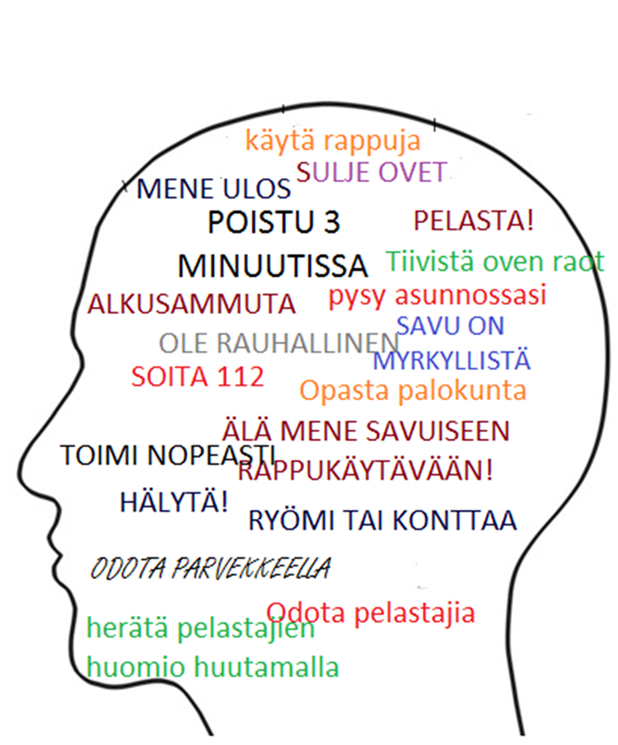
Poistuminen
Tulipalotilanteessa poistumistilanne sisältää monia vaiheita, joiden muistaminen vaatii keneltä tahansa paljon uudessa tilanteessa.
Poistuminen vaatii myös hyvää toimintakykyä.

Slide 20
Muistikummi-tuokio
Me kaikki voimme olla hyväntekijöitä arjessa – muistikummeja. Muistikummituokioon ovat kaikki ja kaikenikäiset suomalaiset tervetulleita. Tunnin mittaisessa tuokiossa tuleva muistikummi oppii ja oivaltaa muistisairauksista viisi tärkeää asiaa. Tämän jälkeen muistikummi voi helposti tehdä omassa arjessaan muistiystävällisiä tekoja.
Löydät lähimmän Muistikummituokion: https://www.muistikummit.fi/kummituokiotTAI voit suorittaa itsenäisesti verkkotuokion: https://www.muistikummit.fi/verkkotuokio

Slide 21
Asumisen aineistopankki
www.vanheneminen.fi/asuminen on laaja aineistopankki, jossa on paljon hyvää tietoa asumisesta, asumisen turvallisuudesta ja muistiystävällisestä asumista mm. asumisen pikatesti, esteettömän asumisen tarkistuslista ja paljon muuta ajantasaista tietoa.
Kotitapaturma.fi-sivuilla kodin turvallisuuden tarkistuslista
Myös Muistiliiton sivuilla on kattavasti erityisesti muistisairaiden asumisesta ja turvallisuudesta.
Kodin muokkaamiseen esteettömäksi ja turvalliseksi on saatavilla apua
Vanhustyön Keskusliiton korjausneuvonta
ARA-avustukset
Hyvää tietoa löytyy myös Varsinais-Suomen Muistiyhdistyksen Turvallisia vuosi muistiperheille- opas, joka löytyy myös ruotsiksi Trygga år för minnesfamiljer

Slide 22
Kiitos
tanja.kulmala@muistiliitto.fi

Slide 23


